Slide 1

অভিনন্দন

Slide 2
উপস্থাপনায়
জ্যোতির্ময় মোড়ল
সহকারী শিক্ষক(গনিত)
ঘুনসী উচ্চ বিদ্যালয়
মাদারীপুর
ID- 05

Slide 3
শ্রেনীঃ ৬ষ্ঠ
বিষয়ঃ বিজ্ঞান
সময়ঃ৫০মিনিট।
তারিখঃ22/০১/২০১৪

Slide 4

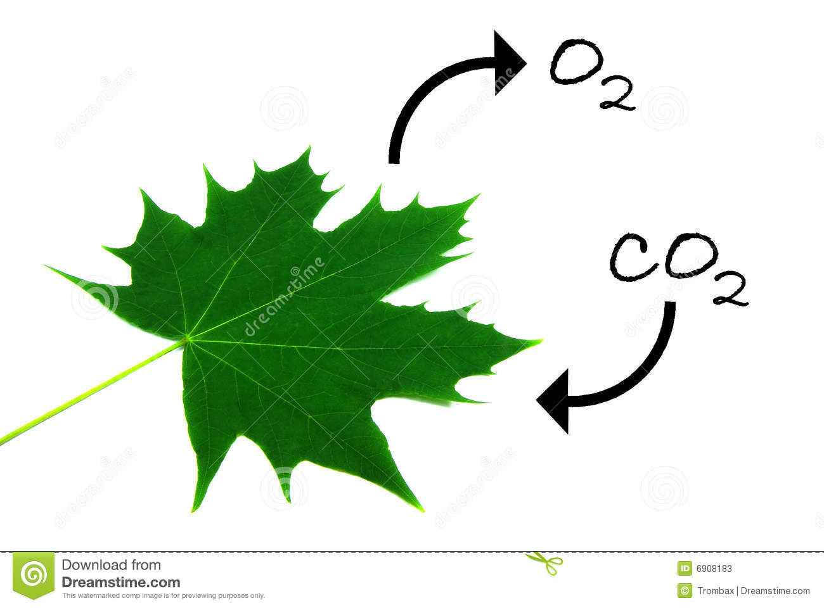
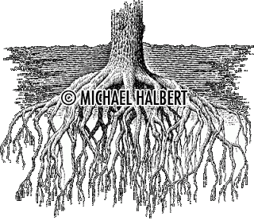

উপরের চিত্র গুলির সাহায্যে উদ্ভিদ কি কাজ করে ?

Slide 5
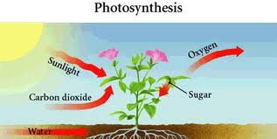
উদ্ভিদের খাদ্য উৎপাদনের পদ্ধতি

Slide 6
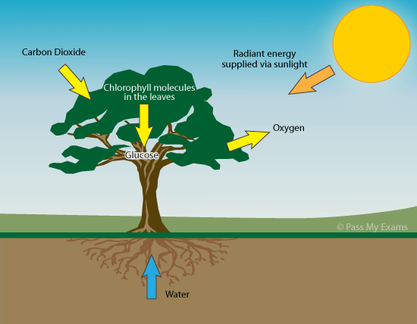
সালোকসংশ্লেষণ ও এর পদ্ধতি

Slide 7
শিখনফল
সালোকসংশ্লেষণ কি বলতে পারবে।
সালোকসংশ্লেষণ পদ্ধতি বর্ণনা করতে পারবে।
সালোকসংশ্লেষণের কতটি পর্যায় তা জানতে পারবে।
সালোকসংশ্লেষণের প্রয়োজনীয়তা ব্যাখ্যা করতে পারবে।

Slide 8
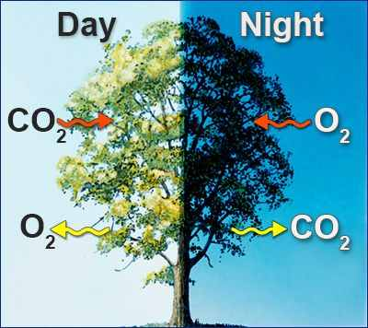
সালোকসংশ্লেষণের দুটি পর্যায়

Slide 9
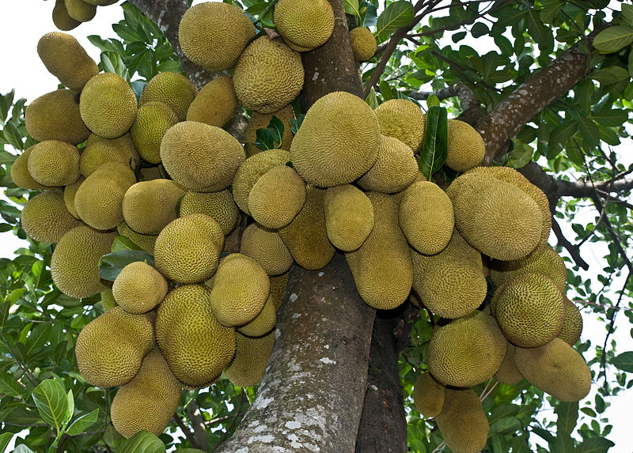
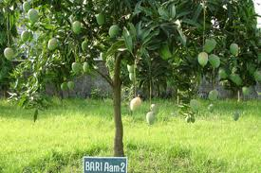
এভাবে উদ্ভিদ তার তৈরিকৃত খাদ্যের অতিরিক্ত খাদ্য জমারাখে।

Slide 10
শ্রেণী মূল্যায়ন
সালোকসংশ্লেষণ প্রয়োজন কেন ?
সাসোকসংশ্লেষণের প্রয়োজনীয় উপাদান
গুলির নাম বল।
সাসোকসংশ্লেষণের ধাপ কতটি ?

Slide 11
বাড়ীর কাজ
জীবকুলের জন্য সালোকসংশ্লেষণে ৫টি গুরুত্ব লিখে আনবে।

Slide 12

ধন্যবাদ

